Slide 1
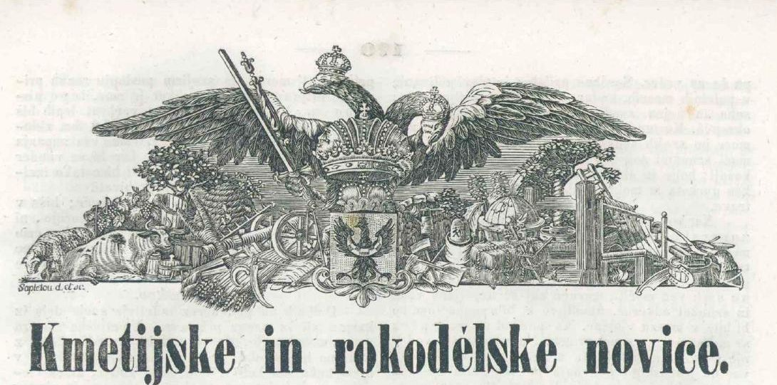
REVOLUCIJA 1848
IN SLOVENCI

Slide 2
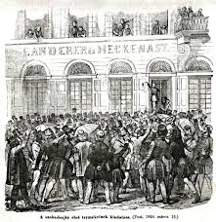
MARČNA REVOLUCIJA V AVSTRIJSKEM CESARSTVU
Marec 1848 → Ogrska zahreva avtonomijo in demokracijo
Študentje, meščani in delavci
Odstop Metternicha
Kmetje → napadali gradove, sežigali urbarje, lastništvo zemlje
Izglasovana zemljiška odveza (kmetje dosežejo svoje)
Meščani izgubijo zaveznike → poraz revolucije → stroga cenzura

Slide 3
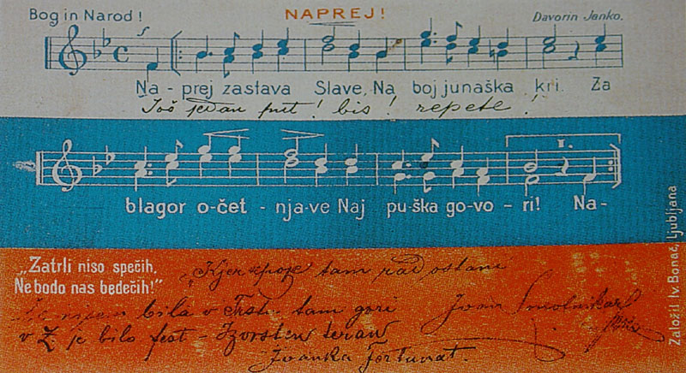

KREPITEV NARODNE ZAVESTI
Predmarčna doba → absolutizem, nemščina
Krepitev narodne zavesti → povezanost Slovencev v en narod
Oblikovanje dveh taborov

Slide 4
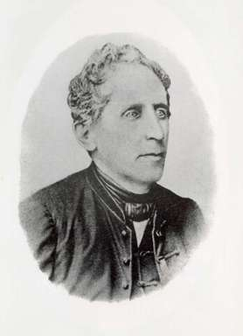
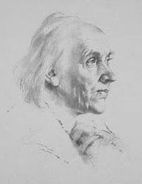
KREPITEV NARODNE ZAVESTI
KONSERVATIVNI TABOR
Jernej Kopitar in dr. Janez Bleiweis
Pozornost kmetu in malemu obrtniku
Sodelovanje z oblastjo
Kmetijske in rokodelske novice → izobraževanje in strokovne informacije
Janez Bleiweis
Jernej Kopitar

Slide 5
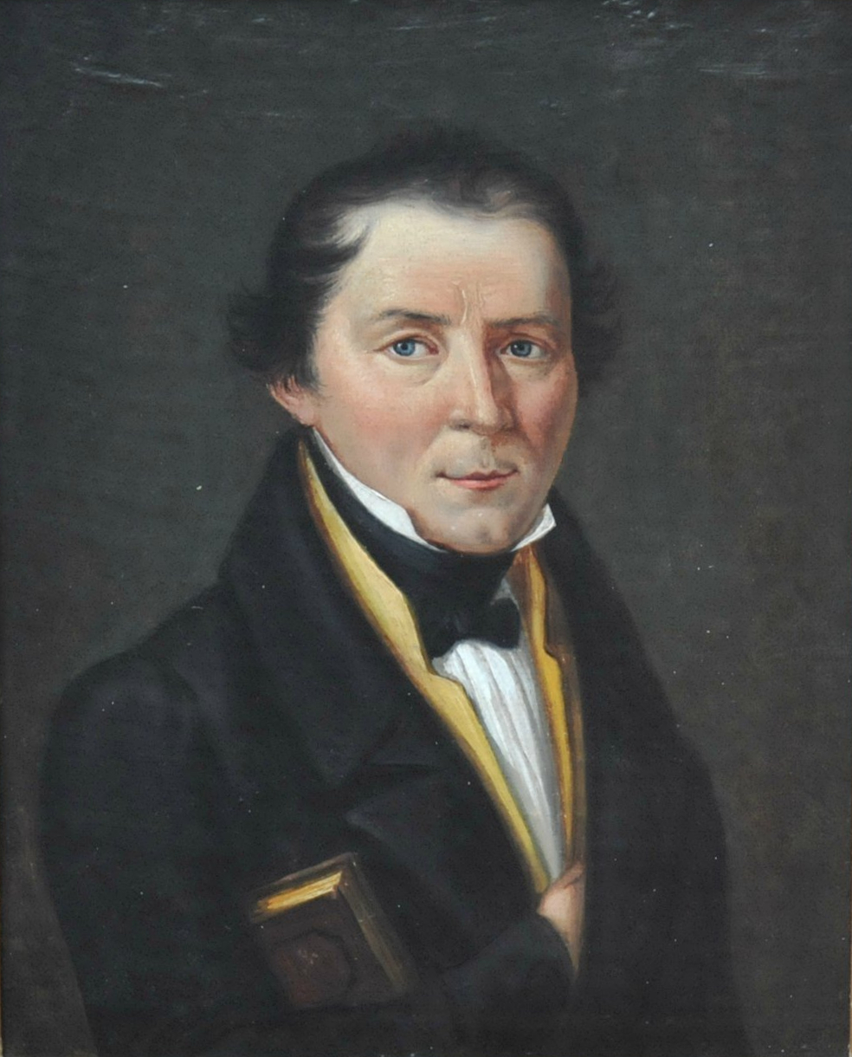
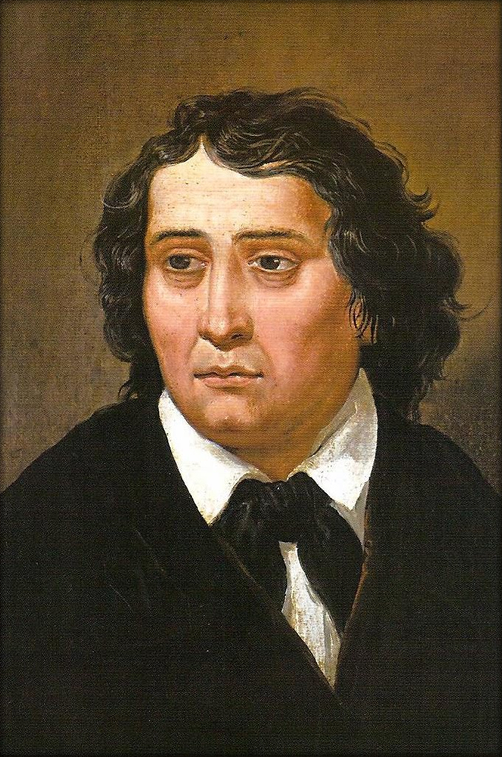
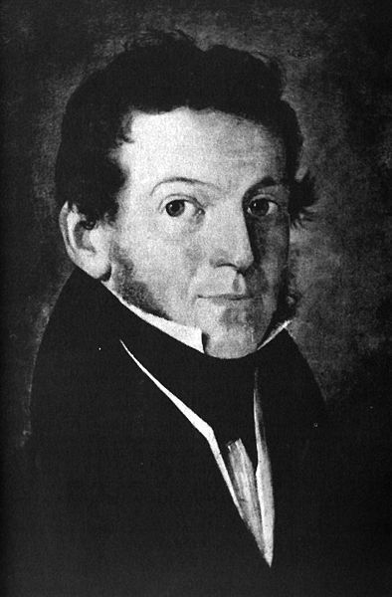
KREPITEV NARODNE ZAVESTI
LIBERALNI TABOR
France Prešeren
Ustvarjanje književnosti tudi za meščanske izobražence
Kranjska čbelica
Liberalne svoboščine, korenite spremembe glede Slovencev
Matija Čop
France Prešeren
Andrej Smole

Slide 6
KREPITEV NARODNE ZAVESTI
Apel podobo na ogled postavi,
ker bolj resnico ljubi kakor hvalo,
zad skrit vsevprek posluša, kaj zijalo
neumno, kaj umetni od nje pravi.
Pred njo s kopiti čévljarček se ustavi;
ker ogleduje smôlec obuvalo,
jermenov, meni, da ima premalo;
kar on očita, koj Apel popravi.
Ko pride drugi dan spet mož kopitni,
namest' da bi šel dalj po svoji poti,
ker čevlji so pogodu, méč se loti;
zavrne ga obraznik imenitni
in tebe z njim, kdor náp'čen si očitar
rekoč: »Le čevlje sodi naj Kopitar«
SPOR MED TABOROMA
Zaradi pisave
Zmaga bohoričice (kasneje uvedena gajica)
Oba tabora nasprotujeta ilirizmu → povezovanje J Slovanov v en narod

Slide 7
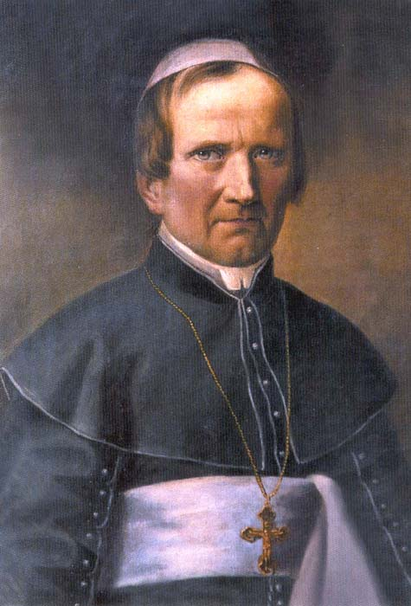
KREPITEV NARODNE ZAVESTI
ANTON MARTIN SLOMŠEK
Uporaba slovenščine v javnosti in šoli
Prenos škofije v Maribor
Zajezi ponemčevanje

Slide 8
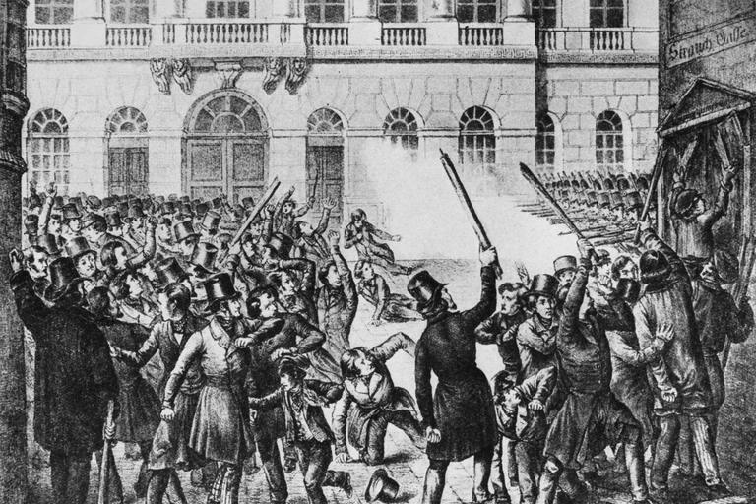
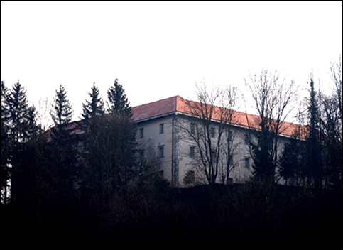
REVOLUCIJA 1848 NA SLOVENSKEM
Se je razširila iz Dunaja v Slovenijo
Enakopravnejši položaj v monarhiji
Praznovanje svobode: meščani → na ulicah
bogati → v gledališču
malomeščani → radikalno
kmetje → krajevne kmečke vstaje

Slide 9
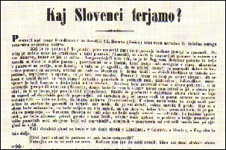
ZEDINJENA SLOVENIJA
Uvedba slovenskega jezika v šoli in uradih
Združitev vseh Slovencev (avtonomija → parlament)
Zavrnitev velikonemškega programa
Množična ljudska podpora
Ob zatrtju revolucije na Dunaju → konec revolucije v Sloveniji

Slide 10
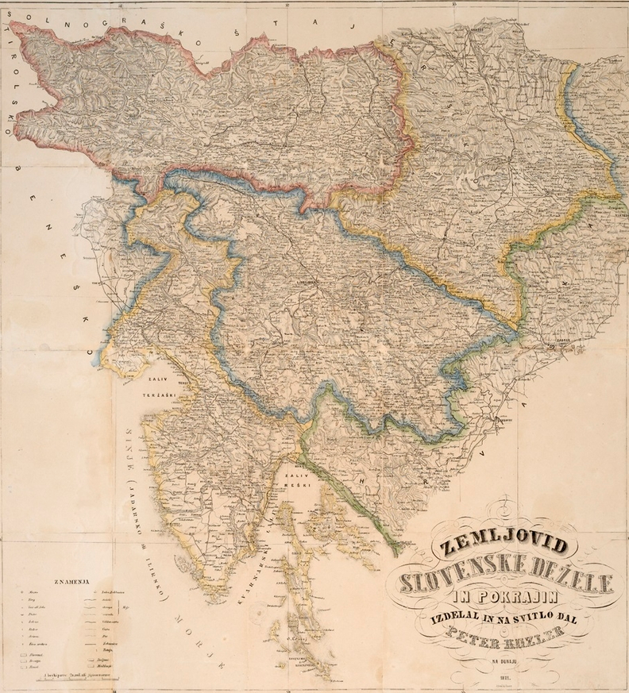
POLITIČNO DELOVANJE ZAMRE
Po revoluciji nastopi Bachov absolutizem
Onemogočal politično delovanje
Stroga cenzura tiska, govora
Podpora gospodarstvu
Napredek na šolskem in kulturnem področju → izboljšan položaj slovenščine

